Slide 1
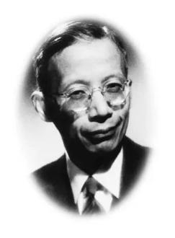
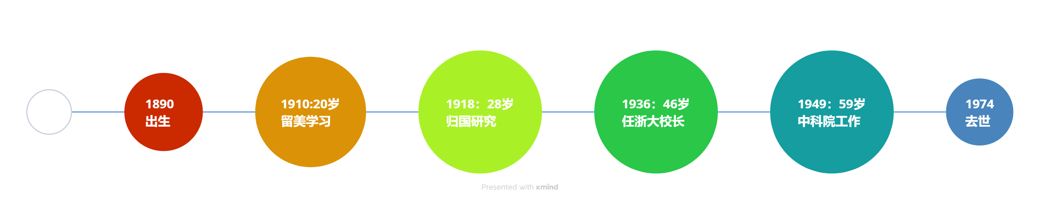

因中国以农立国，
遂选入农学院学习，
后研读与农业关系密切的气象学。
胸怀祖国，孜孜不倦
抗战时期，率校数次迁移，
倡立“求是”校训。
提高学术与教学水平，培植良好学风
严谨治学，言传身教
在南京北极阁筹建气象研究所，
任气象研究所所长
不受官职俸禄，醉心学术
推动全国农作物物候的观测工作。
提出了发展农业生产的许多设想。
为民奉献，造福于民
生涯愿景：以学术救国，以教育启人，以研究逸民

